Slide 1

Mateusz Karłowski

Slide 2
Agenda
Wprowadzenie
Typy translacji NAT
Mechanizmy nawiązywania połączenia
SDP i Sygnalizacja
Demo

Slide 3
Wprowadzenie

Slide 4
Co to jest WebRTC?
Wprowadzenie
Mechanizm przesyłu danych w czasie rzeczywistym
Oparty na połączeniach peer2peer
Wbudowany w nowoczesne przeglądarki
Zautomatyzowana kompresja, synchronizacja i buforowanie
Szerokie wsparcie dla formatów multimedialnych

Slide 5
Historia
Wprowadzenie
2010 – Google przejmuje firmę Global IP Solutions (GIPS)
2011 – Google ogłasza projekt WebRTC i publikuje go jako open-source
2013 – Wsparcie WebRTC w Chrome i Firefox
2015 – Wzrost popularności w aplikacjach do rozmów wideo
2021 – WebRTC zostaje zatwierdzone jako standard przez W3C i IETF

Slide 6


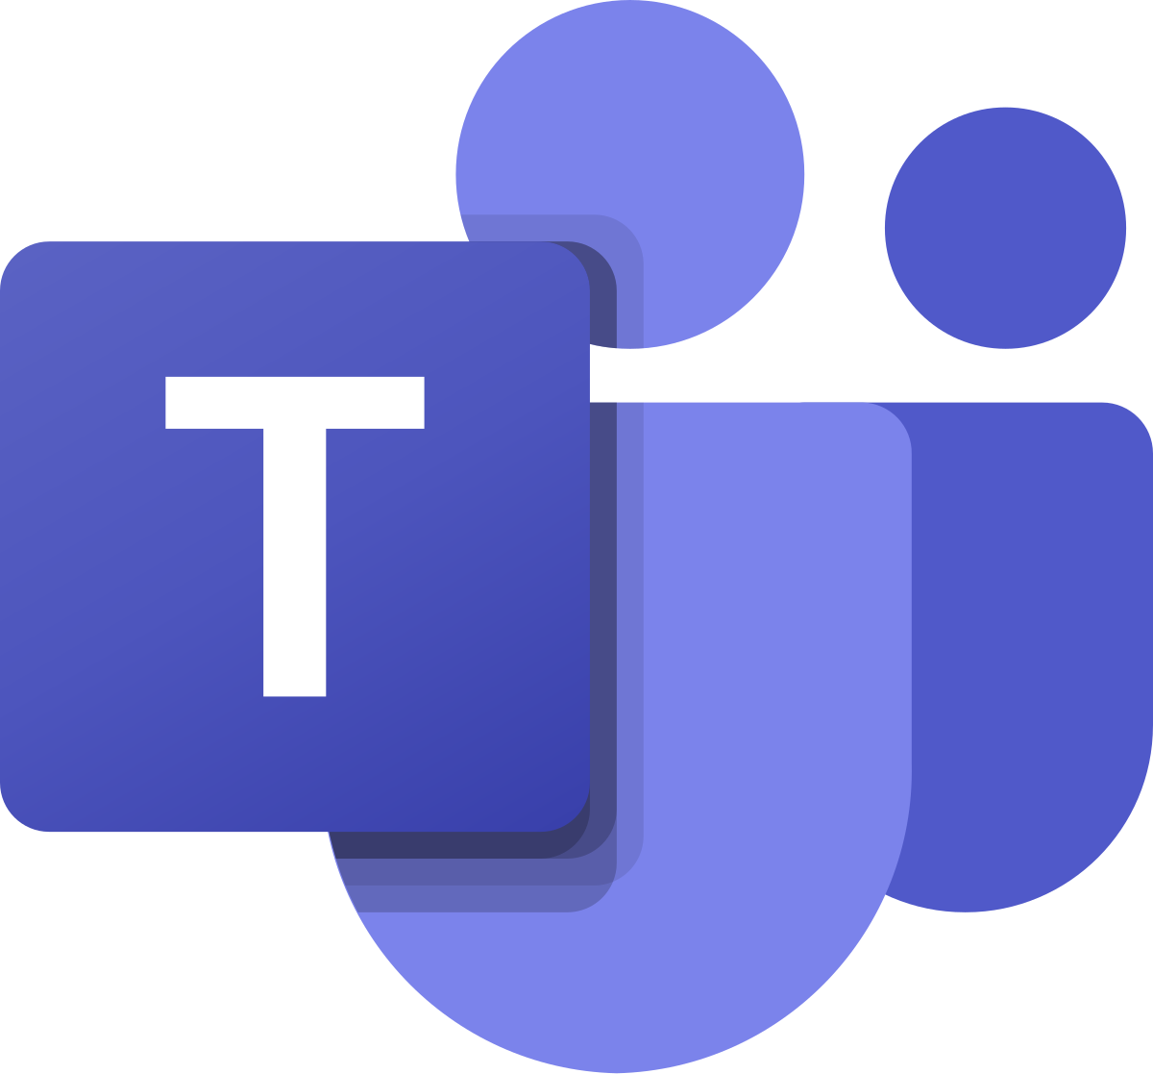




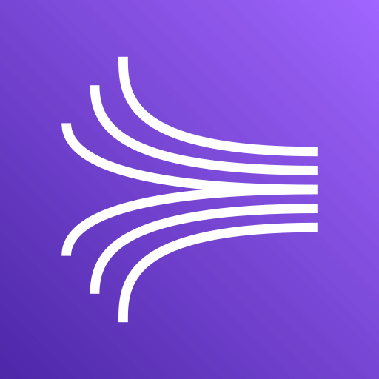
Zastosowanie
Wprowadzenie

Slide 7
Typy translacji NAT

Slide 8
NAT
Typy translacji NAT
Liczba adresów IPv4 nie zaspokaja potrzeb współczesnego Internetu
Rozwiązanie: Network Address Translation (NAT)
Pozwala wielu urządzeniom korzystać z jednego publicznego adresu
Mapowanie adresów prywatnych na publiczne
Realizowane na urządzeniach brzegowych

Slide 9
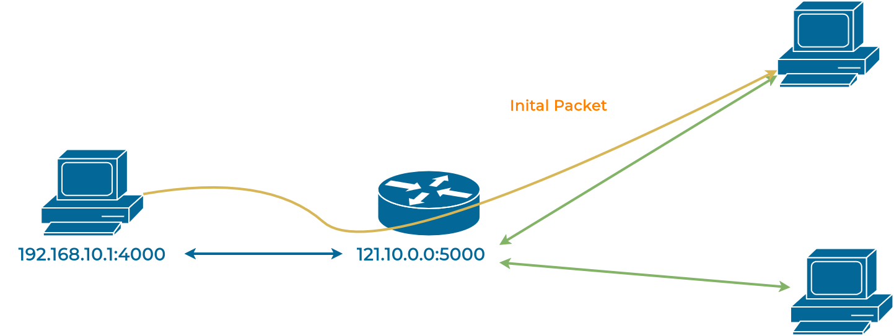
Full Cone NAT
Typy translacji NAT

Slide 10
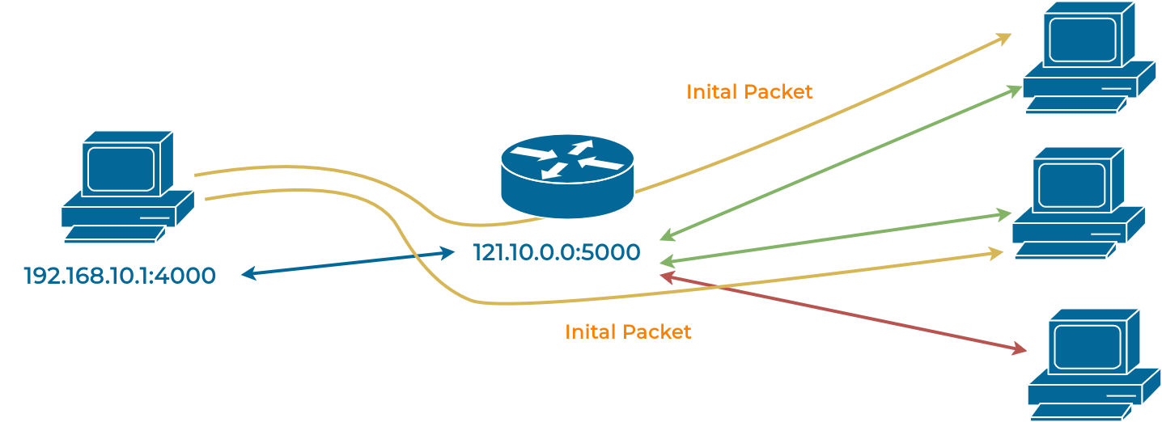
Restricted Cone NAT
Typy translacji NAT

Slide 11
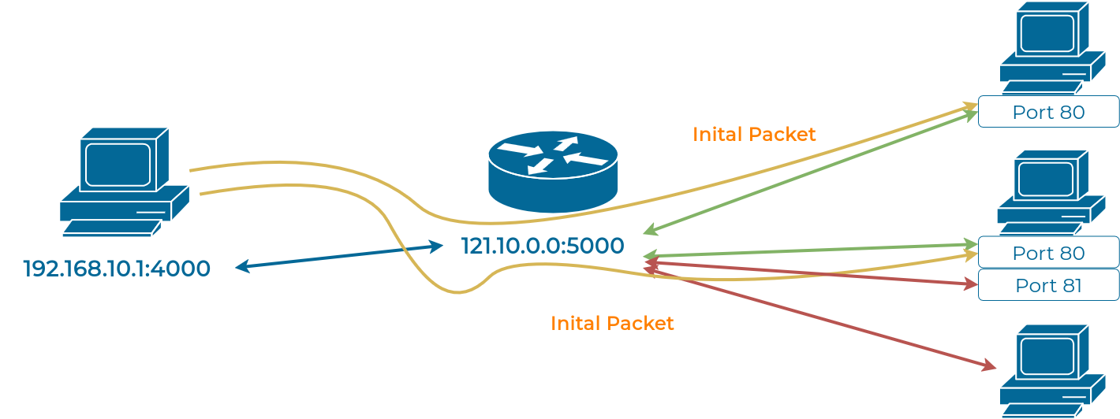
Port Restricted Cone NAT
Typy translacji NAT

Slide 12
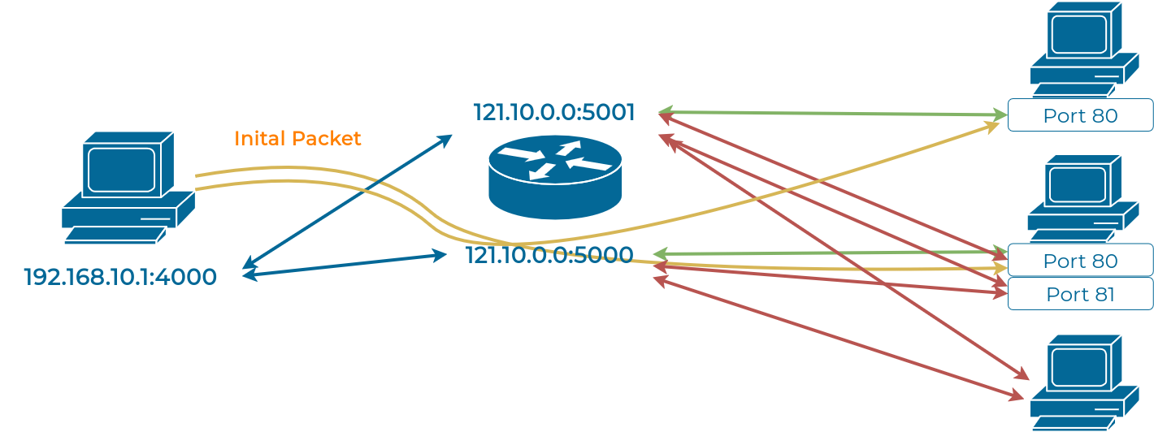
Symmetric NAT
Typy translacji NAT

Slide 13
Mechanizmy nawiązywania połączenia

Slide 14
Problematyka
Mechanizmy nawiązywania połączenia
Chcemy osiągnąć połączenie peer-to-peer oparte na UDP
NAT – ukrywa prawdziwe adresy IP i porty
Połączenia przychodzące są często blokowane przez firewall
Jak to rozwiązać?

Slide 15
STUN
Mechanizmy nawiązywania połączenia
Session Traversal Utilities for NAT
Protokół do odkrywania publicznego adresu IP i portu klienta za NAT-em
Opracowany jako rozwiązanie dla tzw. Permissive NAT:
Full Cone NAT, Restricted Cone NAT, Port Restricted Cone NAT
Działa w architekturze klient serwer
Klient wysyła zapytanie do serwera STUN (UDP)
Serwer STUN odpowiada, z jakiego adresu IP i portu widzi zapytanie

Slide 16
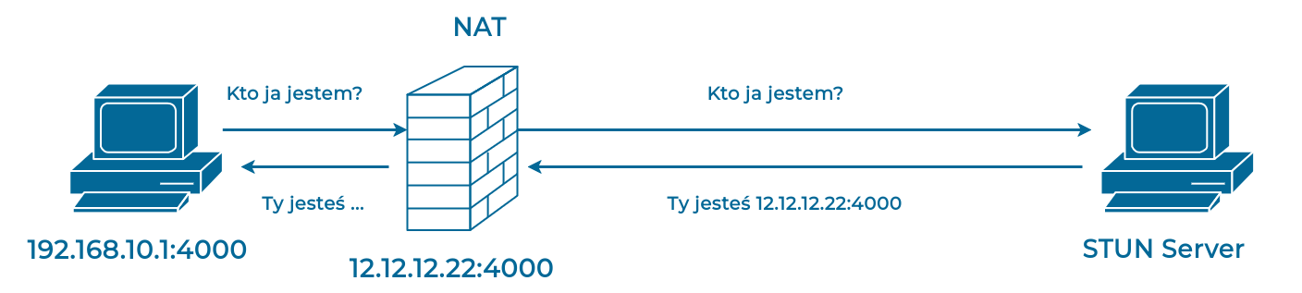
STUN
Mechanizmy nawiązywania połączenia

Slide 17
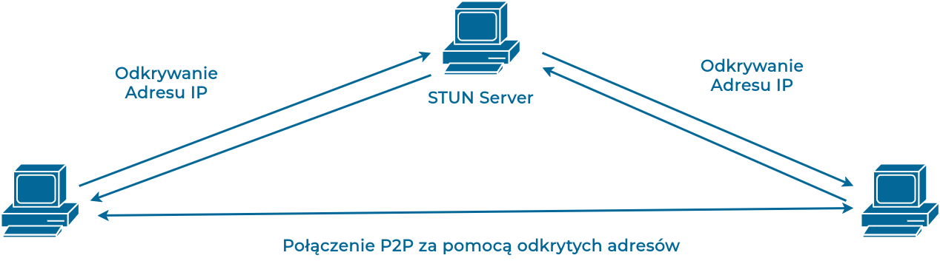
STUN
Mechanizmy nawiązywania połączenia

Slide 18
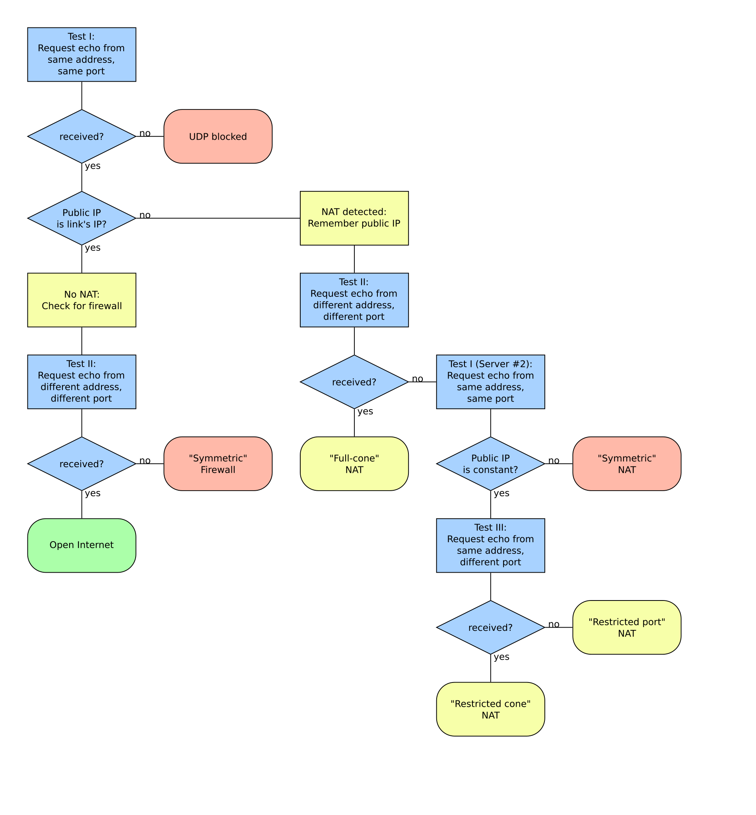
Źródło: Wikipedia
STUN
Mechanizmy nawiązywania połączenia

Slide 19
TURN
Mechanizmy nawiązywania połączenia
Traversal Using Relays around NAT
W przypadku Symmetric NAT po jednej ze stron, połączenie P2P nie jest możliwe
Niezbędne jest użycie serwera TURN jako pośrednika transmisji
TURN wiąże się z większym opóźnieniem
Utrzymanie serwera TURN jest kosztowne

Slide 20
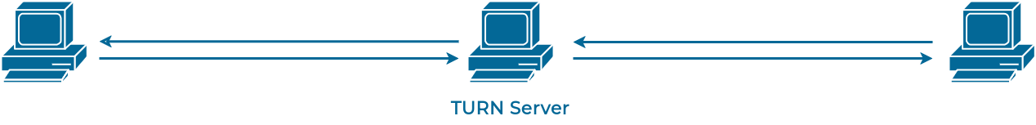
TURN
Mechanizmy nawiązywania połączenia

Slide 21
ICE
Mechanizmy nawiązywania połączenia
Zbiera kandydatów (adresy IP i porty) do nawiązania połączenia.
Używa serwerów STUN i TURN
Testuje dostępność tras (sprawdza, które połączenia są możliwe).
Wybiera najlepszą trasę połączenia (optymalizuje łączność).

Slide 22
SDP i Sygnalizacja

Slide 23
SDP
SDP i Sygnalizacja
Session Description Protocol
Format wymiany informacji o sesji
Zawiera dane o:
Typach mediów (audio, wideo),
Kodekach
Adresach IP i portach do komunikacji.

Slide 24
SDP - przykład
SDP i Sygnalizacja
v=0 o=- 123456 123458 IN IP4 10.0.1.2 s=My sample flow i=4 channels: c1, c2, c3, c4 t=0 0 a=recvonly m=audio 5004 RTP/AVP 98 c=IN IP4 239.69.11.44/32 a=rtpmap:98 L24/48000/4 a=ptime:1 a=ts-refclk:ptp=IEEE1588-2008:00-11-22-FF-FE-33-44-55:0 a=mediaclk:direct=0

Slide 25
Sygnalizacja
SDP i Sygnalizacja
Sygnalizacja to proces wymiany informacji między klientami w celu nawiązania połączenia.
Wymiana SDP
Wymiana kandydatów ICE
Sygnalizacja nie jest częścią standardu WebRTC.
Powszechnie w tym celu używa się protokołu HTTP.

Slide 26
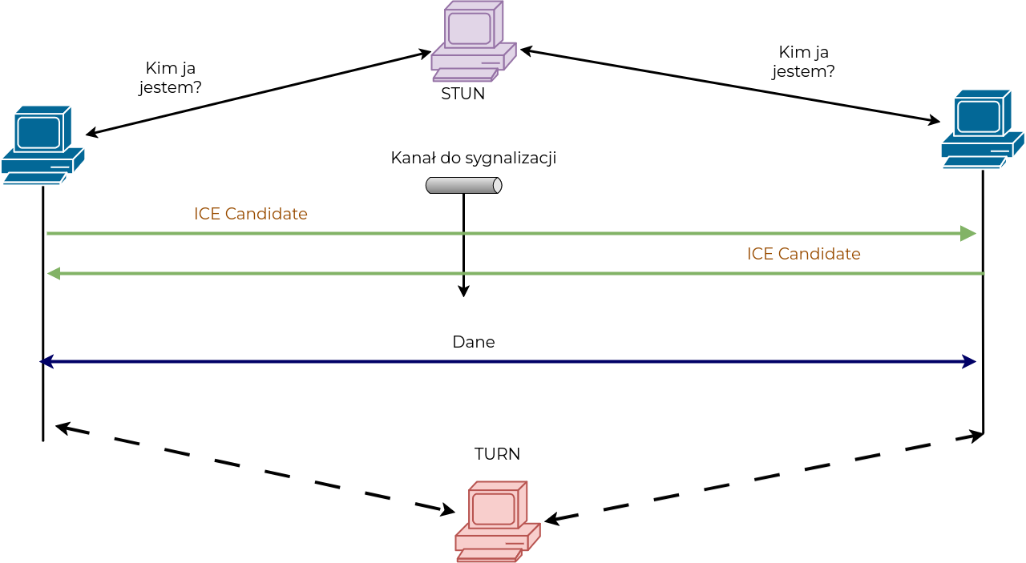
WebRTC

Slide 27
Demo

Slide 28
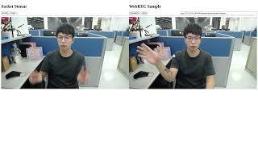
SDP i Sygnalizacja

Slide 29
Dziękuje za uwagę

